Slide 1
Vorsorgeauftrag und Generalvollmacht Änderungen im Erbrecht per 1.1.2023 Ralph D. Braendli, Rechtsanwalt, Advokatur, Notariat Lemann, Walz & Partner, Bern und (neu ab Frühjahr 2024) Seedorf

Slide 2
Zur Person
Ralph D. Braendli, Rechtsanwalt, Jg 1964, verwitwet, 2 Kinder
Rechtsanwalt seit 1992 bei lwp
Whft in Ortschwaben und Grissenberg

Slide 3
Herunterladen
Die nachfolgende Präsentation kann heruntergeladen werden:
https://www.lw-p.ch/de/rechtsthemen/

Slide 4
Inhalt
An wen richtet sich das Thema?
Prominente Beispiele
Selbstbestimmung als Richtschnur
Rechte der Angehörigen
Erwachsenenschutzrecht – ein Überblick
KESB
Beistandschaften statt Entmündigung
Möglichkeit, die Vertretung bei Verlust der Unmündigkeit zu regeln
Vorsorgeauftrag
Generalvollmacht
Änderungen Erbrecht

Slide 5
Wieso eine spezielle Veranstaltung
Solange man «noch kann», also frühzeitig
Nicht nur finanzielle Vorsorge wichtig
Auch junge Leute betroffen
Richtet sich auch an Angehörige
Rolle der KESB
Patientenverfügung, Vorsorgeauftrag und Generalvollmacht als «Päckli»
Ziel: Möglichkeiten kennen, ausschöpfen

Slide 6
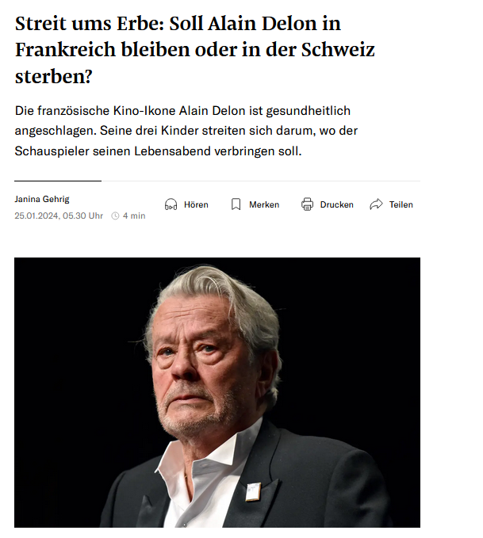
Prominente Beispiele

Slide 7
Unfall am 29.12.2013
Neues Erwachsenenschutzrecht ab 1.1.2013
Kein Vorsorgauftrag vorhanden
«alte» Generalvollmacht von 1992 z.G. Vater Schumacher

Slide 8
Vorsorgeauftrag seit 2018 auf Ehefrau vorhanden (mit Ersatzbevollmächtigung)
Problem mit der Validierung durch die KESB (Zweifel an Urteilsfähigkeit Ehefrau)
Berater (Anwalt) von Jean Wicki macht Beschwerde gegen Einsetzung Tochter. Fall hängig.
Nach Tod Jean Wicki Verbeiständung Ehefrau durch KESB

Slide 9
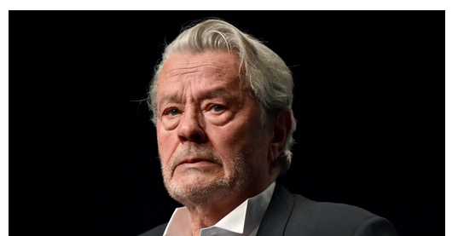
Mehrere Schlaganfälle, kann nicht mehr richtig kommunizieren
Streit um Urteilsfähigkeit (Delons Anwalt: ja, Ärztl. Gutachten: nein)
Streit um Wohnsitz vor dem Tod (Erbschaftssteuern)
Tochter will ihn in die CH nehmen
Söhne wollen ihn in F behalten und ihn bevormunden lassen
Delon will selber in F begraben werden
Kein Fall von Vorsorgeauftrag CH wegen (noch) Wohnsitz F

Slide 10
Selbstbestimmung
Lebensführung nach eigenen Vorstellungen
Solange man urteilsfähig ist, darf man über sich selber bestimmen, eigenes Vermögen aufbrauchen/verschleudern, medizinische Eingriffe verweigern, etc.
Man darf sich «unvernünftig» verhalten!
Selbstvorsorge im Fall einer möglichen Urteilsfähigkeit / Krankheitsbedingten Unfähigkeit / Abwesenheit
Vorsorgeauftrag
Generalvollmacht
Patientenverfügung

Slide 11
Urteilsfähigkeit
Artikel 16 ZGB:
Urteilsfähig im Sinne dieses Gesetzes ist jede Person, der nicht wegen ihres Kindesalters, infolge geistiger Behinderung, psychischer Störung, Rausch oder ähnlicher Zustände die Fähigkeit mangelt, vernunftgemäss zu handeln.

Slide 12
Bedeutung
Abgrenzung Selbst- und Fremdbestimmung
Urteilsfähigkeit ist vernunftgemässes Verhalten, Einsicht in die eigenen Handlungen
NICHT: vernünftiges Handeln, sinnvolle Handlungen; massgebend ist das Wertesystem der betroffenen Person und nicht der Allgemeinheit
Ist differenziert anzusehen und von Fall zu Fall zu entscheiden
Wird bei mündigen Personen vermutet
JA oder NEIN, keine Schattierungen möglich
Urteilsunfähigkeit muss durch ärztl. Zeugnis belegt sein

Slide 13
Patientenverfügung vs. Vorsorgeauftrag
Patientenverfügung: Gesundheitliche Vorausverfügung im Hinblick auf eine mögliche Urteilsunfähigkeit (schriftlich, Datum und Unterschrift); gilt sofort.
Vorsorgeauftrag: Umfassende Vorausverfügung im Hinblick auf eine mögliche Urteilsunfähigkeit (handschriftlich, Datum, Unterschrift oder öff. Beurkundung); Tritt in Kraft nach Validierung.

Slide 14
Rechte der Angehörigen
Bei Schwächezustand: Realakte ohne Vollmacht (Hilfestellungen bei Rechnungen, Administratives etc.)
Vollmacht/en: Bankenvollmachten, Spezial- und Generalvollmachten
Vertretung durch Ehegattin/Ehegatte (beschränkt möglich).
Grenzen: höchstpersönliche Rechte (Eheschliessung, Scheidung, etc.)
Vertretung durch Anwälte notwendig in zivil- und öffentlichrechtlichen Streitigkeiten (Anwaltsmonopol)

Slide 15
Grenzen
Bei Urteilsunfähigkeit ohne Regelungen/Vollmachten: Gefährdungsmeldung an die KESB
Beistandschaft durch KESB subsidiär zur Angehörigenunterstützung
Angehörige als private Beistandspersonen
Beschwerderecht von Angehörigen
Entschädigungen für betreuende Angehörige:
Invalidenversicherung: Hilflosenentschädigung, Assistenzbeiträge (wenn IV-Rente und dauernde Hilflosigkeit)
??

Slide 16
Das Erwachsenenschutzrecht - ein Überblick -
Urteilsfähigkeit als Voraussetzung der Handlungsfähigkeit
Bei verminderter Urteilsfähigkeit behördliche Massnahmen möglich bzw. notwendig
Zuständigkeit: Kindes- und Erwachsenenschutzbehörde KESB
Instrumente: Verbeiständung und mehr

Slide 17
Das Erwachsenenschutzrecht - ein Überblick -

Slide 18
Das Erwachsenenschutzrecht - ein Überblick -

Slide 19
Der Vorsorgeauftrag ZGB Art. 360ff.
Ein Vorsorgeauftrag legt fest, wer Sie für persönliche, finanzielle oder rechtliche Angelegenheiten vertreten soll, wenn Sie urteilsunfähig werden sollten. Mit einer Patientenverfügung regeln Sie ihre medizinische Behandlung in einer solchen Situation. (https://www.kesb.dij.be.ch/de/start/Erwachsene/vorsorgeauftrag-und-patientenverfuegung.html)
Mögliche Inhalte sind:
Personensorge
Vermögenssorge
Vertretung im Rechtsverkehr
Verhaltensanweisungen an Bevollmächtigte sind möglich
Voraussetzung: Urteilsfähigkeit und Volljährigkeit
Keine Mitwirkung der beauftragten Personen notwendig

Slide 20
Der Vorsorgeauftrag ZGB Art. 360ff.
Formvorschrift:
Handschriftlich oder
Öffentlich beurkundet
Einsetzbar: jur. oder natürliche Person/en
Jederzeitiger Widerruf möglich (wenn urteilsfähig)
durch schriftlichen Widerruf (eigenhändig oder öff. Beurkundung)
durch Vernichten der Urkunde (Achtung bei Kopien, die in Umflauf sind)
durch Errichtung eines neuen Vorsorgeauftrages
→ grundsätzlich gleich wie beim Testament

Slide 21
Der Vorsorgeauftrag ZGB Art. 360ff.
Hinterlegung beim Zivilstandsamt freiwillig
Ist zu empfehlen wegen Erkundigung KESB beim Eintritt der Urteilsunfähigkeit
Keine inhaltliche Prüfung, nur Eintrag in Register
Achtung beim Widerruf oder Neu-Errichtung: Nachmeldung

Slide 22
Validierung beim Eintretensfall
KESB muss von Urteilsunfähigkeit der Person erfahren (Anzeige, Gefährdensmeldung und dergleichen).
KESB erkundigt sich beim ZSA nach Vorsorgeaufträgen
Prüfung erfolgt durch KESB:
Gültigkeit
Wirksamkeit (dauernde Urteilsunfähigkeit nötig)
Eignung der beauftragten Person
Erforderlichkeit weiterer Massnahmen
Validierung ist eine Verfügung und der Vorsorgeauftrag wird an die Beauftragte Person ausgehändigt.

Slide 23
Ende des Mandates
Kündigung durch den Beauftragten (2 Monate Kündigungsfrist an KESB)
Wiedererlangung Urteilsfähigkeit oder Tod des Auftraggebers
Entzug der Befugnisse durch KESB (bei Gefährdung der Interessen des Auftraggebers, heikel! S. Fall Wicki)

Slide 24
Die Generalvollmacht
Arten von Vollmachten:
Spezialvollmacht: Vollmacht für einzelnes, spezifisches Geschäft (bspw. Vertrag unterzeichnen); auch Bankvollmachten
Generalvollmacht: Vollmacht für Geschäfte wirtschaftlicher Natur, die ein bestimmtes Vermögen betreffen, somit eine allgemeine Befugnis zur Vertretung in sämtlichen Geschäften des Rechtsverkehrs.
Vorsorgevollmacht (früher): dieselben Angelegenheiten für den Fall der Urteilsfähigkeit des Vollmachtgebers wie beim Vorsorgeauftrag

Slide 25
Errichtung
Grundsätzlich formlos gültig
Empfohlen: Schriftlichkeit (aber nicht handschriftlich notwendig)

Slide 26
Generalvollmacht
Sinnvoll für die Regelung der Bevollmächtigung bei beginnender Hilflosigkeit (Demenz, Alter, Gebrechlichkeit) aber noch vorhandener (ganzer oder teilweiser Urteilsfähigkeit)
Sinnvoll auch bei längerer Landesabwesenheit oder bei einem Krankheitsaufenthalt
Endet von Gesetzes wegen mit der Urteilsunfähigkeit, ausser die Vollmacht enthält eine Weiterführungsklausel

Slide 27
Vorsorgeauftrag und die Handlungsunfähigkeit überdauernde Generalvollmacht
 | Vorsorgeauftrag | Generalvollmacht
Form | Handschriftlich oder öff. Beurkundung | Formlos gültig
Rechtsfolge | Verpflichtung des Bevollmächtigten | Blosse Berechtigung des Berechtigten
Beginn | Verlust der Urteilsfähigkeit und Validierung | Sofort mit Erteilung der Vollmacht ohne weitere Formvorschriften
Ende | Mit dem Tod oder Widerruf/Kündigung | Mit Eintritt der Urteilsunfähigkeit, Tod, Widerruf
Beendigung | 2 Monate Kündigungsfrist | Sofortiger Widerruf durch Vertreter möglich
Eintritt der Urteilsunfähigkeit | Validierung durch KESB | Beendigung, kann aber bei entsprechender Weiterführungsklausel weiterbestehen
bei teilweiser HU | Tritt noch nicht in Kraft | Behält uneingeschränkte Geltung

Slide 28
Schlussfolgerungen
Vorsorgeauftrag und Generalvollmacht mit Weitergeltungsklausel:
Solange die Urteilsunfähigkeit nicht eingetreten ist, besteht lediglich eine Vollmacht. Wird der Vollmachtgeber / Vorsorgeauftraggeber urteils- und somit handlungsunfähig, löst der Vorsorgeauftrag die Vollmacht ab, insoweit die gleichen Regelungsinhalte betroffen sind.

Slide 29
Weiterführende Informationen
Masterarbeit Uni Bern Der Vorsorgeauftrag und die den Verlust der Handlungsfähigkeit überdauernde Vollmacht nach Obligationenrecht von Fabienne Michelle Braendli, Mlaw Rechtsanwältin vom 15.10.2019
Pro Mente Sana: https://promentesana.ch/selbstbestimmt-genesen/recht-und-versicherung/erwachsenenschutzrecht
https://www.kesb.dij.be.ch/de/start.html
https://www.bag.admin.ch/bag/de/home/medizin-und-forschung/patientenrechte/recht-patientinnenverfuegung.html
https://www.fmh.ch/dienstleistungen/recht/patientenverfuegung.cfm#i112596

Slide 30
Erbrecht – kurze Übersicht der Rechtsänderungen per 1.1.2023
Hohes Konfliktpotential: «beim Erben lernst Du die Leute kennen»
Gesetzliche Erbfolge nach Nachkommen und Stämmen unverändert
Testament und Erbvertrag (Verfügungen von Todes wegen)
Pflichtteile wie bisher: Eltern, Ehegatten, Kinder
Änderung der Pflichtteilsquoten
Erhöhung der verfügbaren Quote bei NN zugunsten der überlebenden Ehegatten/Partner
Erbrechtliche Behandlung der 3. Säule

Slide 31
Änderungen Pflichtteile
Nachkommen: neu ½ , früher ¾
Kein Pflichtteilsanspruch der Eltern mehr (wenn keine Nachkommen vorhanden sind)
Ehegatten verlieren Pflichtteilsschutz während hängigem Scheidungsverfahren

Slide 32
Weitere Änderungen
Die Säule 3a ist nicht Teil der Erbmasse. Herabsetzung nur, wenn Pflichtteile verletzt
Schenkungsverbot bei Erbvertrag: jede lebzeitige Schenkung über die üblichen Gelegenheitsgeschenke ist bereits anfechtbar, ausser der Erbvertrag hält die Freiheit der Schenkung unter Lebenden ausdrücklich vor (umgekehrt zur heutigen Rechtslage)
Verfügbare Quote bei Nutzniessung zugunsten des überlebenden Ehegatten neu ½ des Nachlasses (statt ¼ )
Überhälftige Vorschlagszuweisungen unter Ehegatten gelten als Zuwendung unter Lebenden (somit besser vor Herabsetzungen geschützt)

Slide 33
Übergangsrecht
Sofortige Anwendung (Todestagsprinzip), also ab 1.1.2023
Ob ein Testament oder ein Erbvertrag vor dem 1.1.2023 abgeschlossen wurde, ist unerheblich

Slide 34
Empfehlungen
Überprüfung aller Ehe- und Erbverträge und allenfalls Anpassungen
Ergänzungen prüfen, soweit gewollt
Allenfalls Ausnützung Spielraum bei den Pflichtteilen
Insbesondere auch Junge und Personen ohne Ehegatten und Nachkommen sollten sich Regelungen überlegen (Eltern haben keine Pflichtteile mehr)
Weitere Informationen (aus «Rechtsbrief» lwp):
https://www.lw-p.ch/de/rechtsthemen/die-revision-des-erbrechts-neuerungen-beim-pflichtteilsrecht/
https://www.lw-p.ch/de/rechtsthemen/das-revidierte-erbrecht-per-1-januar-2023/

Slide 35
Schlusswort
Besten Dank für Ihre Aufmerksamkeit und Interesse!
Der Inhalt dieser Präsentation dient nur zu Informationszwecken und der Autor hat alle Informationen und Bestandteile nach bestem Wissen zusammengestellt. Es wird keine Haftung für darauf basierende Verfügungen und Dispositionen durch die Hörer- und Leserschaft übernommen. Nur für Beratungen im Einzelfall und persönlich erteilte Auskünfte kann eine Gewährleistung übernommen werden.

